Slide 1
微分中值定理
1.罗尔中值定理
2.拉格朗日中值定理
3.柯西中值定理＝>罗必荅法则
4.泰勒中值定理
函数作图

Slide 2















罗尔定理
几何意义：满足定理条件的曲线在(a,b)内存在与x轴平行的切线， 至少有一实根
注：
表示 f(x) 在[a,b]连续.(C:Continue)
表示 f(x) 在(a,b)可导.(D:Derivative )

Slide 3






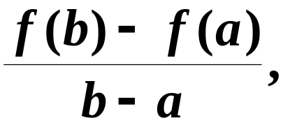











拉格朗日(Lagrange)中值定理
几何意义：满足定理条件的曲线在(a,b)内必存在切线，其斜率为

Slide 4
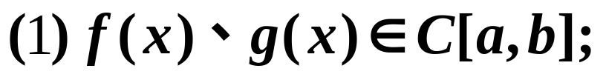


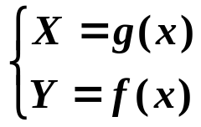




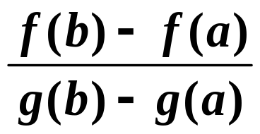
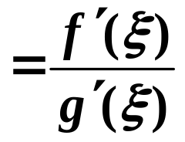







柯西(Cauchy)中值定理
若 函数f(x), g(x)满足
几何意义：满足条件的曲线 在(a,b)内必存在切线，斜率为

Slide 5

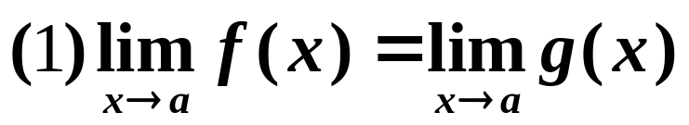
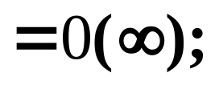
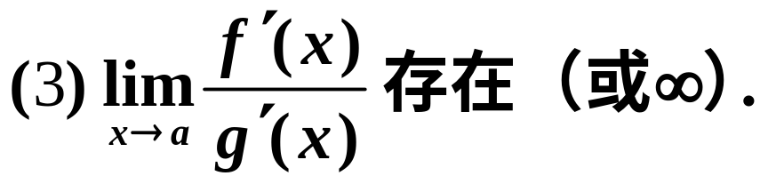

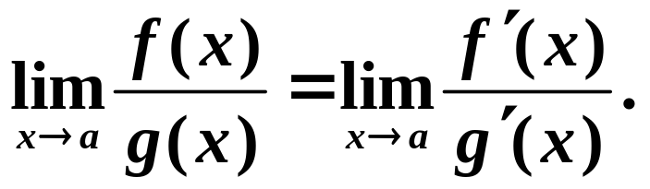

定理（洛必达发则）
注：a 可为有限数或

Slide 6

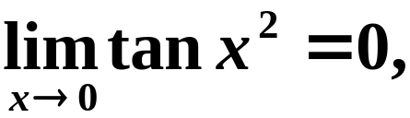
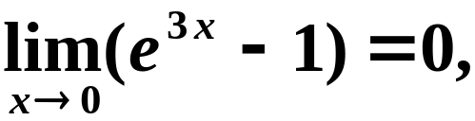
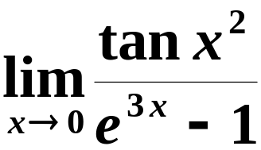

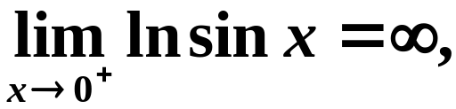
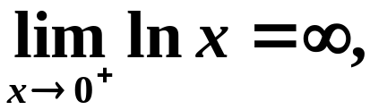
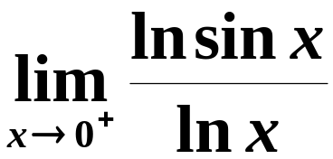

例1

Slide 7
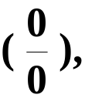
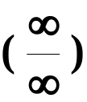

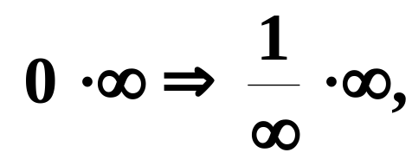
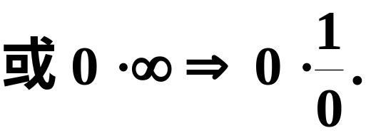
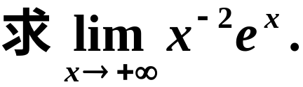



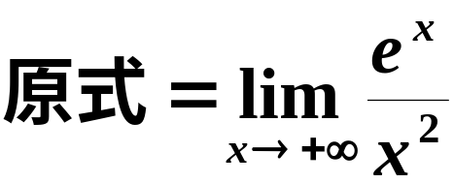
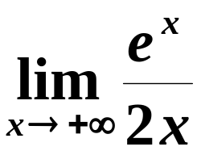
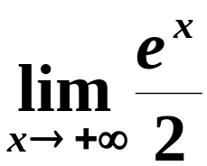

关键:将其它类型未定式化为洛必达法则可解决的类型 .
步骤:
例9
解

Slide 8

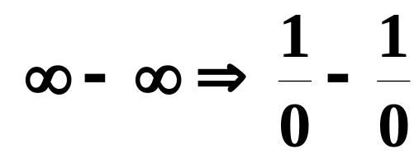
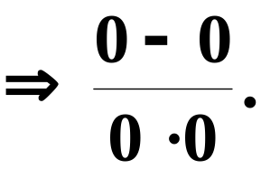
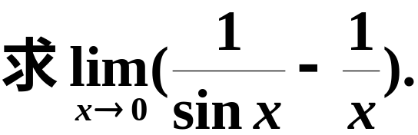

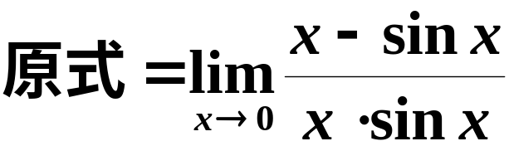
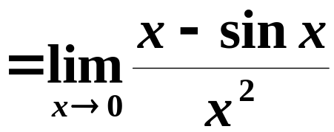
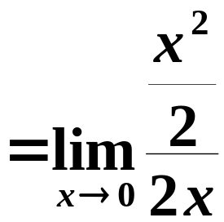

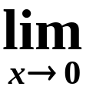



步骤:
例11
解

Slide 9

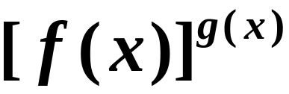
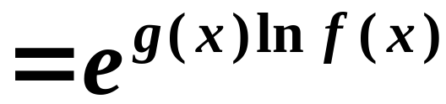
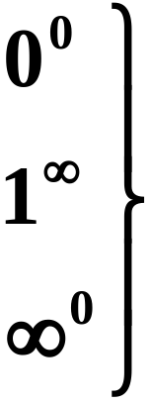






步骤:

Slide 10
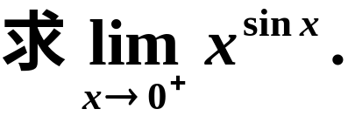
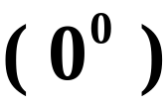
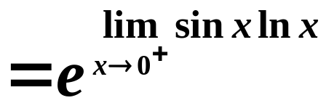
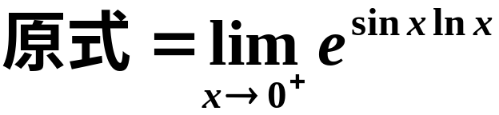
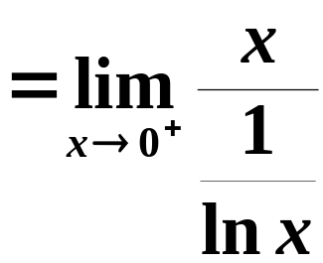
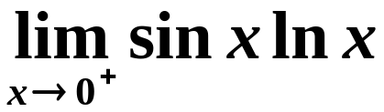
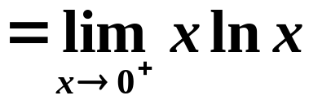

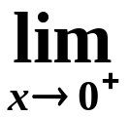
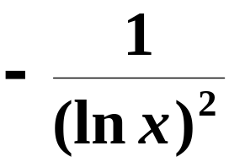

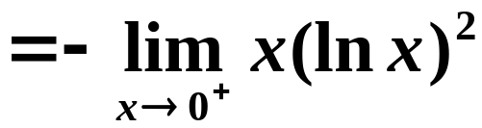
例12
解

Slide 11

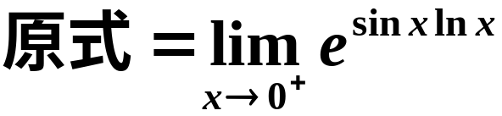


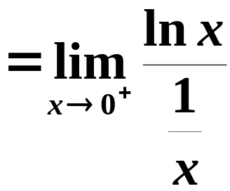

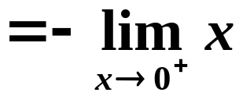

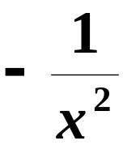
例12
解

Slide 12
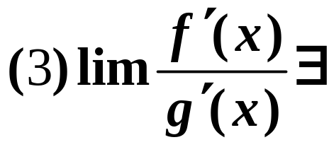
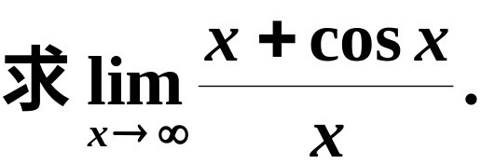

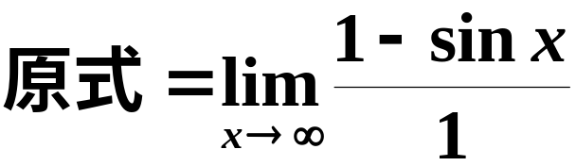



注意：洛必达法则的使用条件:
例16
解
极限不存在
洛必达法则失效.

Slide 13











三、泰勒(Taylor)中值定理
f(x)在(a,b)内具有(n+1)阶导数

Slide 14


Slide 15




定理
（函数在（a,b）上可导）
则，f(x) 在(a,b)上单调上升函数
则，f(x) 是(a,b)上单调下降函数

Slide 16







Slide 17






定义
设f在(a,b)上有定义，如果
存在
则称
是 f(x) 的极大（小）值点。
f(x) 一个极大(小)值。
函数的极大值与极小值统称为极值,
函数的极大值与极小值点统称为极值点.

Slide 18








定义 设f是定义在(a,b)上的函数，
（驻点）或 f 在
处不可导时，
被称为是临界点
f 的所有临界点就是临界点集
定理（极值点的必要条件）
设 f 是定义在(a,b)上的函数，
是极
值点，则必是 f 的临界点。
极值点
临界点
的临界点
是驻点但不是局部极值点
所以临界点集为{0,1.-1}

Slide 19


















是极大值点

Slide 20





定理 (第二充分条件)
是极大值点
是极小值点

Slide 21



求函数在(a,b)的局部极值的步骤:
（1）求函数 f 在（a,b）中的临界点集
的点(驻点)或不可导点
（2）列表判断每一个临界点是否为极值点，
A）判断
在每一个临界点两侧的正负
B) 若 存在， 判断 的正负
（3）若是极值点，求出其值（极值）

Slide 22




最大值与最小值，极值的应用
f(x) 在[a,b]上连续
临界点
结论：

Slide 23
闭区间[a,b]的最值
步骤:
1.求临界点;
2. 比较区间端点及临界点的函数值;
3. 最大的就是最大值,最小就是最小值;
开区间(a,b)上的函数可能有极值（最值）
也可能无极值（最值）

Slide 24



不论 f 在开区间还是闭区间上，
注意:
如果区间内部只有一个局部极值点,
则这个局部极值点就是极值（最值点）.
(最大值点或最小值点)

Slide 25






曲线的凹凸性
问题:如何研究曲线的弯曲方向?
两侧f图像凹性不同
在(a,b)上单调
在(a,b)上单调
上升，图像凹
下降，图像凸
拐点

Slide 26












定理

Slide 27













